Slide 1
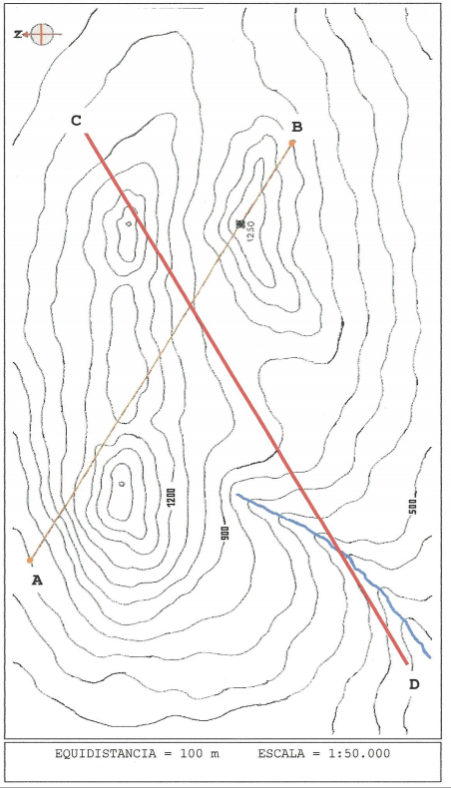
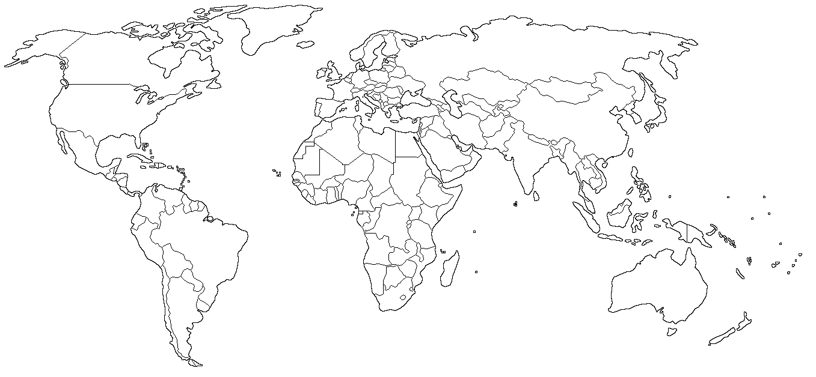


Jaciment Armshtadt 3-Delta-_(completar el nom)
Dissenyadors del jaciment: noms dels membre de l’equip
Evidència 1:
petita descripció
Evidència 2
petita descripció
Evidència 3
petita descripció
Evidència 4
petita descripció
Evidència 5
petita descripció
Evidència 6
petita descripció
1 My
100,000
2 My
200,000
3 My
400,000
4 My
600,000
5 My
800,000

Slide 2
1
Imatge + text descriptiu
2
Imatge + text descriptiu
3
Imatge + text descriptiu
4
Imatge + text descriptiu
5
Imatge + text descriptiu
6
Imatge + text descriptiu

